Slide 1
EQUIPO 6. 4º de Preparatoria

Slide 2
Sierra Prieto Mariana– Inglés IV
Noh Cetina Javier Enrique – Geografía IV
Hernández Villegas Said- Matemáticas IV

Slide 3
Ciclo escolar 2019-2020
INICIO: SEPTIEMBRE 2019
TÉRMINO: ABRIL 2020
Completar el calendario de trabajo

Slide 4
UNA MIRADA GEOGRÁFICO-MATEMÁTICA DE LA LITERATURA POSCOLONIAL
Buscar título llamativo a los estudiantes

Slide 5
Índice
Producto 1. Conclusiones generales sobre interdisciplinariedad
Producto 3. Fotografías de la sesión
Producto 2. fotografía del organizador gráfico
Conexiones
Introducción
Objetivo general
Objetivo por materia
Preguntas generadoras
Contenidos, temas y productos propuestos

Slide 6
Producto CAIAIC Conclusiones Generales (pegarlo)

Slide 7
INTERDISCIPLINARIEDAD
¿Qué es?
Establece métodos de conexión con base en la interacción de 2 o más disciplinas, relacionando expertos o académicos con un objetivo común. Es un área de conocimiento dentro y fuera del aula en donde se estudian las conexiones y características fronterizas entre las disciplinas. Pueden generar un nuevo conocimiento, resoluciones a problemas e incluso nueva tecnología.

Slide 8
INTERDISCIPLINARIEDAD
¿Qué características tiene ?
Fomenta un pensamiento superior complejo (análisis, evaluación, etc.)
Mejora las habilidades sociales y de comunicación integrándolas y generando oportunidades de aprendizaje.
Integradora.
Promueve un desarrollo crítico y complejo.
Tiene lógica social.
Rompe paradigmas.
Establece un lenguaje común.
Es reflexiva.
Es significativa.
Es motivacional.
Es un modelo transversal que genera sinergias.
Fomenta el trabajo cooperativo y colaborativo
Plantea situaciones, crea métodos propios, hace invisible lo invisible.
Hay una relación análoga de procesos mentales y contenidos en distintas disciplinas.
Las disciplinas trabajan horizontalmente.

Slide 9
INTERDISCIPLINARIEDAD
¿Por qué es importante en la educación?
Favorece el aprendizaje significativo.
Contextualiza el conocimiento.
Crea conexiones significativas entre materias.
Solución para problemas concretos mejorando el trabajo en equipo.
Enriquece el conocimiento y el desarrollo integral.
Fomenta la colaboración.
Preparación para enfrentar problemas reales que requieran del conocimiento y dominio de diferentes áreas.
Promueve la producción de un conocimiento significativo.
Enseñan a los alumnos a identificar, analizar y resolver problemas desde distintas perspectivas, ampliando e integrando los conocimientos de su formación.
Se pueden generar nuevos conocimientos, desarrollando procesos cognitivos que benefician el trato relacional de la información y no puramente transmitido.

Slide 10
INTERDISCIPLINARIEDAD
¿Cómo motivar a los alumnos para el trabajo interdisciplinario?
Plantear problemas en un contexto actual y del interés del alumno.
Que el alumno tenga un papel activo y el profesor uno de acompañamiento.
Formar grupos de personas con intereses distintos pero con un objetivo en común.
Proponer objetivos alcanzables y medibles.
Otorga a los alumnos la libertad de proponer opciones de trabajo interdisciplinario, que estarán acotados de acuerdo a la meta establecida por el docente.
También, permite a los alumnos que elijan el problema que quieren estudiar siempre y cuando deban estar en función de la metodología que el docente diseñÓ previamente.-

Slide 11
INTERDISCIPLINARIEDAD
¿Cuáles son los prerrequisitos materiales, organizacionales y personales para la planeación del trabajo interdisciplinario?
Definir el problema.
Establecer objetivos y propósitos.
Generar espacios y tiempos para planeación, acompañamiento y discusión.
Uso de las TIC´S.
Formación y capacitación al docente.
Desarrollo de inteligencia emocional.
Establecimiento de un lenguaje común.
Espacio y recursos para que los docentes puedan diseñar en colaboración con otros docentes.
Por otro lado, la institución debe apoyarse en el profesorado para que ambos guíen el trabajo hacia objetivos concretos.
Es muy importante y necesario crear rúbricas para evaluar los procedimientos y los procesos

Slide 12
INTERDISCIPLINARIEDAD
¿Qué papel juega la planeación en el trabajo interdisciplinario y qué características debe tener?
Puntos de acuerdos entre las materias.
Establecimiento de objetivos claros y criterios a evaluar.
Integración.
Debe tener espacio y tiempo predeterminado.
Conocer y/o definir el perfil de egreso.
Establecer los puntos de contacto entre las materias.
Determina los roles.
Determina el orden.
La planeación garantiza que exista una verdadera interdisciplinariedad de forma estructurada.
Establece reglas caras y difiere roles.
Evidencia el trabajo previo y colaborativo.
Evita improvisaciones.

Slide 13
El aprendizaje colaborativo
¿Qué es?
Proceso de aprendizaje en el cual los miembros se apoyan y confían unos en otros para alcanzar una meta propuesta. Sus roles son definidos PARA potencializar el desarrollo de habilidades conceptuales, procedimentales y actitudinales donde el profesor es una guía del proceso. Es un modelo de trabajo que se hace en equipos pequeños para favorecer el aprendizaje interpersonal y de grupo.
Busca maximizar el aprendizaje y busca lograr en el alumno a que consiga un objetivo mayor.
Se centra en la interacción social como medio para generar un aprendizaje significativo.

Slide 14
El aprendizaje colaborativo
¿Cuáles son sus características?
Grupos pequeños.
Roles definidos.
Potencializa habilidades.
El profesor cumple la función de guía.
Autogestión.
Autoevaluación.
El aprendizaje es desarrollado desde su interacción social.
Va más allá del trabajo colaborativo al buscar el aprendizaje colectivo.
Desarrolla habilidades sociales
Contrarresta la ideología individualista
Grupos pequeños y heterogéneos
Los miembros tienen tareas y funciones diferentes
Mejoran el rendimiento académico.

Slide 15
El aprendizaje colaborativo
¿ Cuáles son sus objetivos?
Crear interdependencia positiva.
Lograr la participación de todos.
Lograr metas compartidas.
Maximizar el aprendizaje personal y grupal.
Mejorar las relaciones socio-afectivas.
Crear sentido de pertenencia.
Compartir responsabilidades.
Fomentar el uso académico de las TIC´S.
El aprendizaje significativo.
Desarrollo cognitivo de habilidades y valores.
Cubrir los puntos establecidos de una rúbrica como resultado de los parámetros determinados para llevar a cabo en el trabajo.
Fomentar la interdependencia positiva.

Slide 16
El aprendizaje colaborativo
¿Cuáles son las acciones de planeación y acompañamiento más importantes del profesor, en éste tipo de trabajo?
Dar retroalimentación.
Establecer sistemas de recompensa.
Fomentar autocritica y reflexión.
Establecer y explicar criterios y niveles de logros tanto de conocimientos como conductuales.
Proporcionar ayuda cuando sea indispensable.
Facilitar y orientar a los estudiantes.
Conformar equipos.
Ser mediadores.
Monitorear que la construcción del aprendizaje sea en conjunto.
Monitorear también de manera individual.
Preparación.
Promover prácticas interpersonales
Estudiar al grupo
Se asignan roles
Se conforman equipos estratégicamente.
Se diseñan situaciones de aprendizaje.
El profesor lleva la dirección del proyecto, tomando en cuenta los roles establecidos, donde tienen que ser medibles.

Slide 17
El aprendizaje colaborativo
¿De qué manera se vinculan el trabajo interdisciplinario, y el aprendizaje cooperativo?
Fomentando el desarrollo de habilidades sociales que corren en paralelo a la adquisición de conocimientos conceptuales.
Integrando grupos heterogéneos.
Distribución de tareas y discusión.
Conformar equipos colaborativos donde cada integrante aporta a los demás desde su área.
Son diferentes metodologías que buscan el trabajo interdisciplinario y tratan de construir e integrar coherencia en un esquema cooperativo entre los profesores y los alumnos.

Slide 19
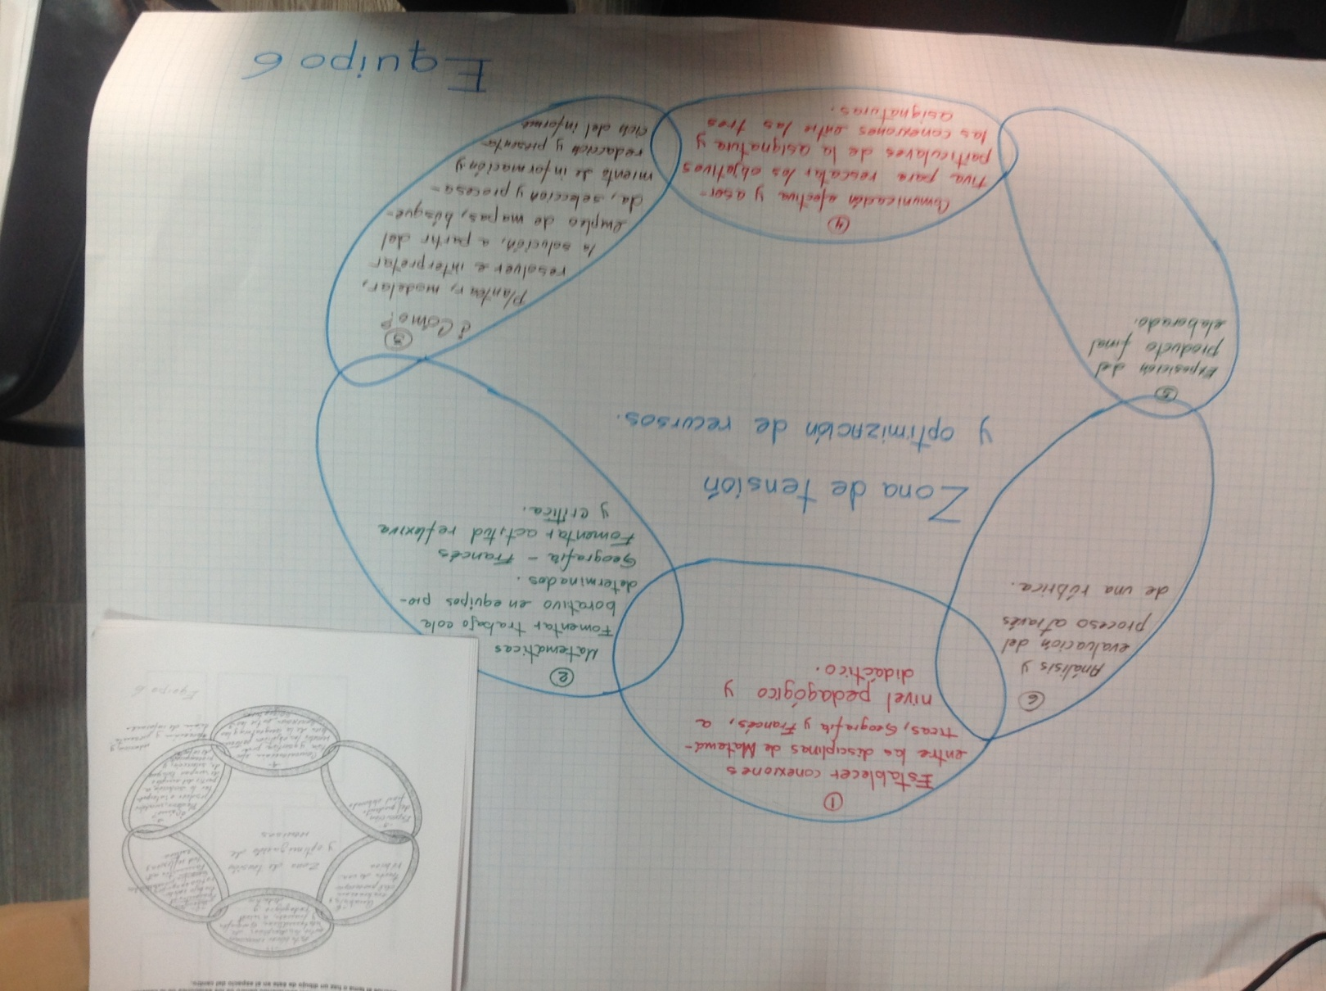

Slide 20
Nuestro proyecto

Slide 21
Conceptos Clave

Slide 22
INTRODUCCIÓN: DESCRIPCIÓN DEL PROYECTO
Por medio de un video producido en equipos colaborativos, los alumnos explicarán la relación existente entre los índices geográficos como los recursos naturales, la situación geográfica, y el desarrollo económico a partir de un modelo matemático de optimización. Se estudiará su influencia en las dinámicas culturales y en el desarrollo de la literatura en los siguientes países anglófonos que fueron colonia inglesa: CANADÁ, AUSTRALIA, NUEVA ZELANDA, REGIONES DEL CARIBE, PAÍSES SURSAHARIANOS Y SUDÁFRICA.

Slide 23
OBJETIVO GENERAL DEL PROYECTO
Que el alumno PRODUZCA, EN UN ESQUEMA DE TRABAJO COLABORATIVO, UN VIDEO EXPLICATIVO EN EL QUE ANALICE UN TEXTO LITERARIO POSCOLONIAL INTEGRANDO SUS CONOCIMIENTOS DE GEOGRAFÍA Y MATEMÁTICAS DURANTE EL CICLO ESCOLAR 2019-2020.

Slide 24
OBJETIVOS POR ASIGNATURA
MATEMÁTICAS IV
GEOGRAFÍA IV
LITERATURE IV
Que el alumno sea capaz de estructurar la información geográfico-económica para resolver el problema de optimización de recursos.
Que el alumno detecte la importancia de los recursos naturales en el desarrollo económico de los países en relación con su situación geográfica.
Que el alumno argumente su interpretación del texto literario a partir del análisis interdisciplinario.

Slide 25
Preguntas generadoras

Slide 26
Contenidos involucrados
Geografía IV | LITERATURE IV | Matemáticas IV
Recursos Naturales Geografìa polìtica Geopolìtica zona de conflicto Bloques Econòmicos Lectura e interpretaciòn de mapas | Literatura poscolonial anglófona de Canadá, Australia, Nueva Zelanda, Nigeria, el Caribe, Sudáfrica e India. Análisis literario Teoría literaria Elaboración de hipótesis de investigación | Ecuación de primer grado con una variable Inecuaciones de primer grado con una variable Inecuaciones de primer grado con dos variables Sistemas de inecuaciones de primer grado
Mostrar las relaciones entre ellos

Slide 27
Producto final

Slide 28
Organización cronológica de eventos

Slide 29
Actividades interdisciplinarias para detonar el proyecto

Slide 30
Preguntas interdisciplinarias para detonar el proyecto

Slide 31
Actividades en orden cronológico

Slide 32
Planeación general

Slide 33
Planeación por clase

Slide 34
Seguimiento

Slide 35
AUTOEVALUACIÓN Y COEVALUACIÓN

Slide 36
Actividades en orden cronológico

Slide 37
Autoevaluación del proyecto como equipo

Slide 38
Reflexión del grupo interdisciplinaria
En general, la experiencia del trabajo interdisciplinario está motivando mucho a las integrantes del equipo. Cada quien tiene fortalezas diferentes y el trabajo conjunto ayuda a superar también las carencias que cada una puede presentar, ya sea en conocimientos, habilidades, comprensión, expresión, perspectivas o incluso de tiempo en determinado momento. La mayor dificultad a la que solemos enfrentarnos es a la generación de espacios en los que todas podamos trabajar juntas presencialmente, pero no ha sido un obstáculo insalvable gracias tanto a la buena comunicación entre las integrantes como al dominio de las herramientas digitales.

Slide 39
Preguntas esenciales

Slide 40
indagación

Slide 41
A.M.E. general

Slide 42
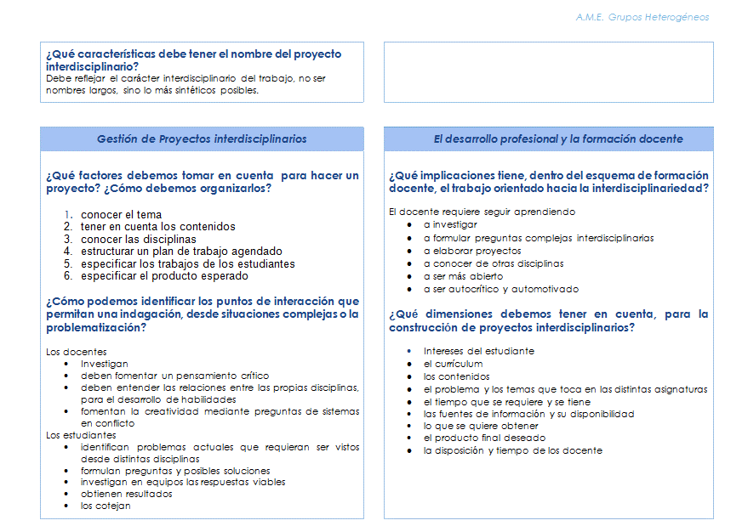
A.M.E. general

Slide 43
A.M.E. general

Slide 44
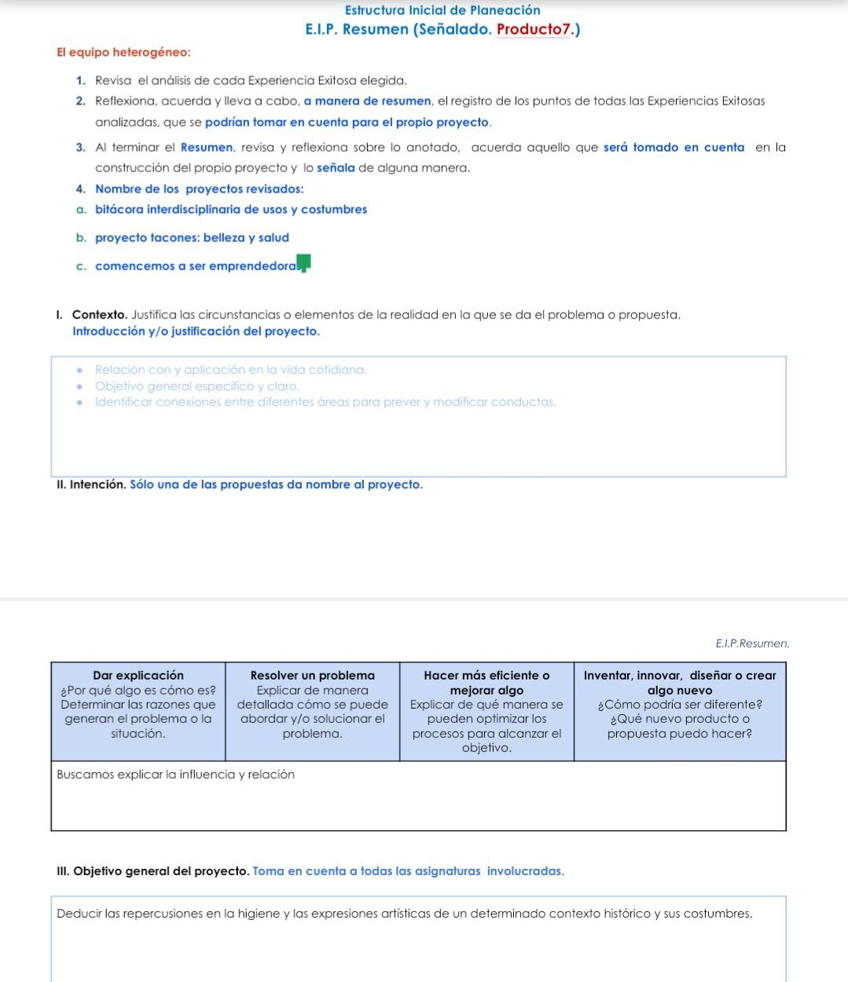
e.i.p. resumen

Slide 45
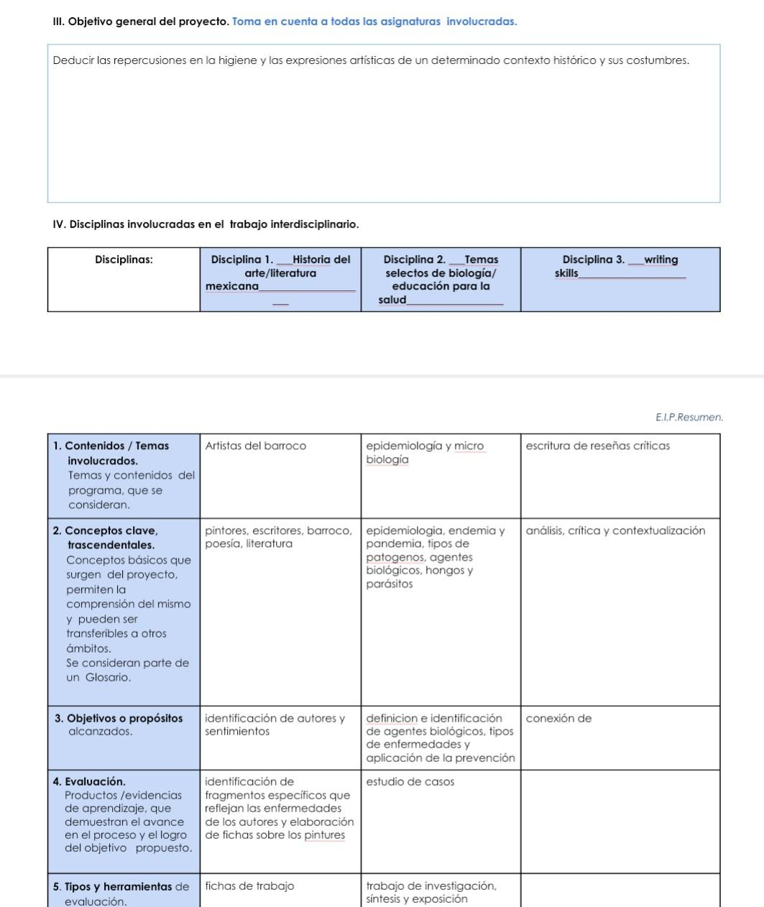
e.i.p. elaboración de proyecto

Slide 46
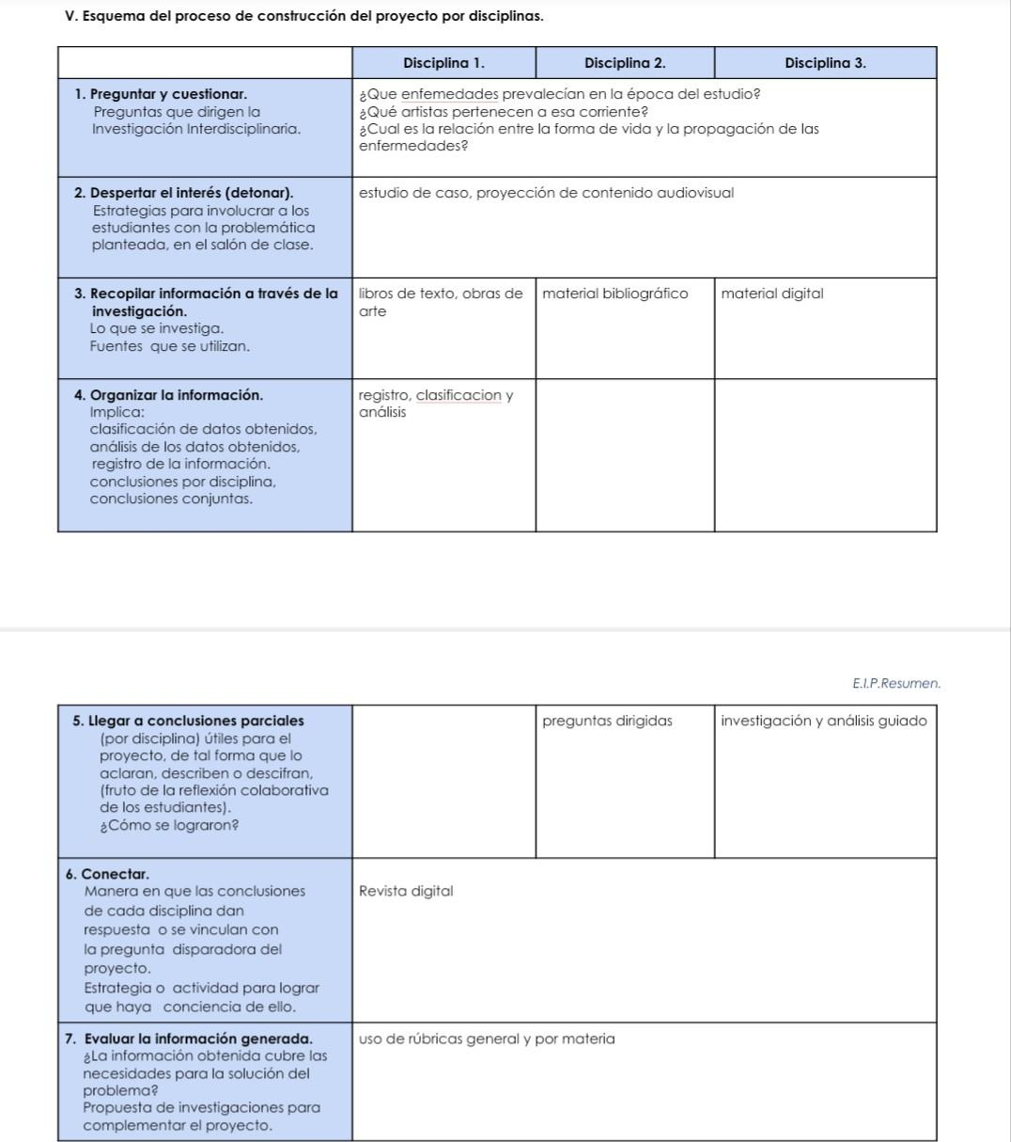
e.i.p. elaboración de proyecto

Slide 47
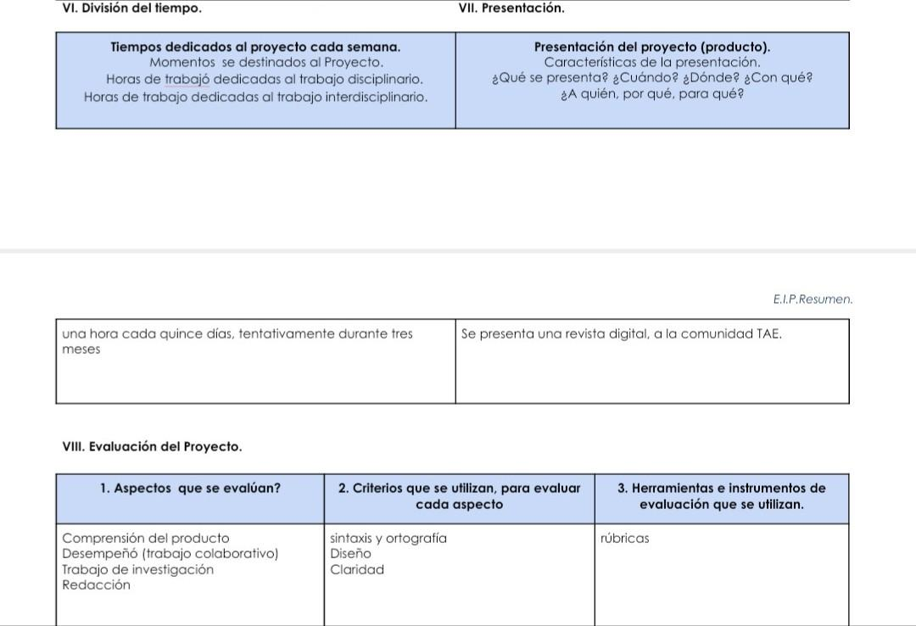
e.i.p. elaboración de proyecto

Slide 48
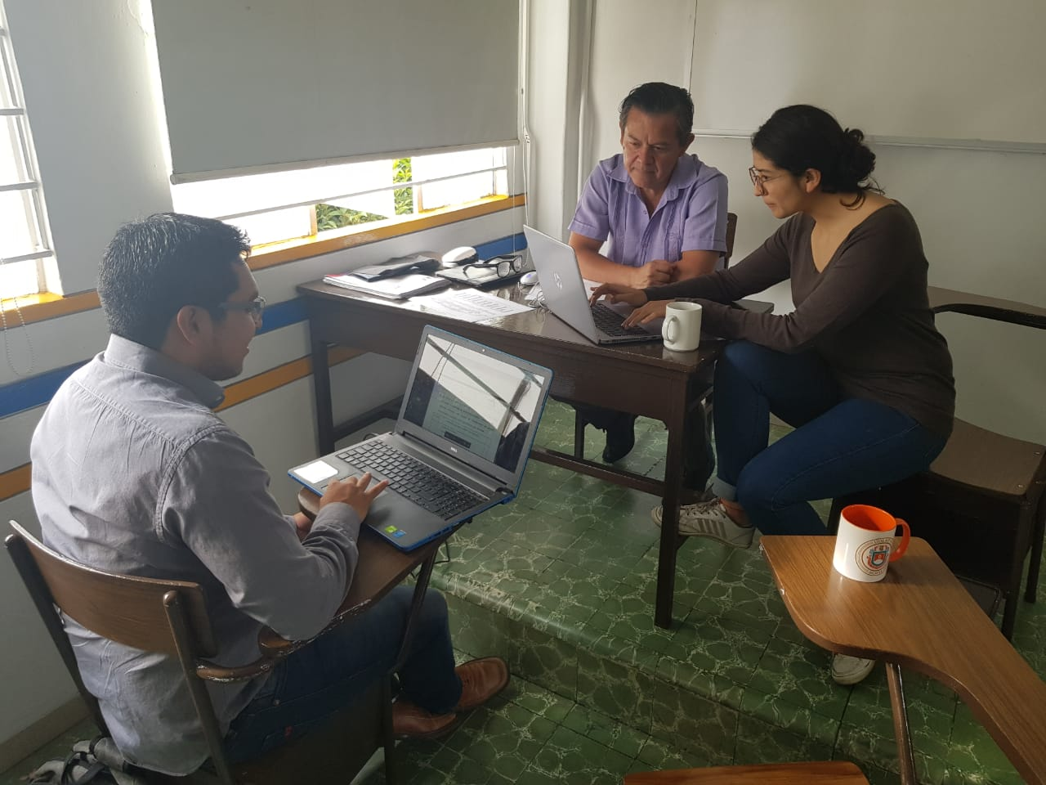

Slide 49
Evaluación
Geografía IV | LITERATURE IV | Matemáticas IV
llenado de formatos de investigación, comparar los diferentes conceptos de espacio geográfico y sus categorías, así mismo, utilizará métodos, herramientas de análisis y representaciones espaciales de manera interdisciplinaria que les permitan valorar la utilidad del conocimiento geográfico en su vida cotidiana presentando para ello un video. | El producto final será un video-ensayo por medio del cual el alumno presente su análisis literario desde una perspectiva georgráfico-matemática del poscolonialismo. | Se realizará un proceso de modelado y optimización con la información obtenida en la materia de Geografía, con la finalidad de realizar un análisis cuantitativo de SIG (Sistema de Información Geográfica), para ser significativamente presentado en el video final.

Slide 50
Tipos y herramientas de evaluación
Geografía IV | LITERATURE IV | Metemáticas IV
Rùbrica donde se plantea tres tipos de evaluaciòn: Autoevaluaciòn Co-evaluaciòn y evaluaciòn docente | Evaluación formativa: forma continua, que se realiza a cada momento conforme el curso y/o sesiones se desarrollan. Evaluación sumativa Rúbricas | Evaluación formativa: A partir de la información obtenida en Geografía, se hace una reflexión sobre la importancia de la optimización de recursos. Se analizan y proponen estrategias de optimización y los obstáculos para efectuarlas. Se trabaja en la elaboración de sistemas de inecuaciones que modelen dichas estrategias y su factibilidad. Evaluación sumativa: Una vez obtenido el sistema adecuado, se grafica y resuelve, analizando los puntos que dan soluciones óptimas e interpretando dichos resultados.

Slide 51
Evaluación del proyecto
Aspectos a evaluar | Criterios de evaluación | Herramientas de evaluación
Literature: Investigación previa del contexto geográfico y sociopolítico Análisis formal del texto Interpretación Matemáticas: Resolución de un problema mediante la obtención de los puntos extremos de un sistema de inecuaciones Geografía: elaboración de mapas Interpretación correcta de los mapas Manejo teórico de conceptos de espacio geográfico, elementos y escalas | Literature: Fichas de investigación Texto marcado y analizado Hipótesis Guión del video-ensayo Matemáticas: Modelación matemática de problemas Interpretación de resultados de un sistema de inecuaciones Geografía: Participación individual y colectiva Evidencias físicas del trabajo Entrega en tiempo y forma de formatos e investigación | Literature: Rúbricas Matemáticas: Ejercicios prácticos de sistemas de inecuaciones Geografía: Entrega y supervisión por etapas de materiales y portafolio de evidencias Que se les pedirá puntualmente con lista de cotejo( rúbrica) Evaluación escrita a través de exámenes donde el alumno refleje el manejo de la información

Slide 52
Lista de pasos para infografía
1.- Elegir el tema: de la gama que se te presenta elige el tema de tu interés
2. Recopilar información necesaria: internet, libros, apuntes
3.Filtrar la información: de la información recabada selecciona, lo novedoso, datos curiosos, imágenes, mapas, redúcela al máximo pero que sea sustancial
4.Elegir tipo de infografía: Descriptiva, Secuencial, Estadística, Geográfica, de Decisión, Interactiva o Jerárquica
5. Elaborar un borrador: cómo quieres que se presente la información, aspecto visual, título, tamaño etc
6. Diseñar, manos a la obra, puedes seleccionar aplicaciones al respecto como infogram, Visually, Piktochart, Easelly
7- Revisar, tú equipo y el profesor revisaremos que la información contenida sea adecuada y aprobada
8.-Publicar: las infografías elaboradas serán parte de una exposición en el patio de la escuela durante la semana de las artes
9.Medir resultados: palpar y visualizar de lo que los alumnos son capaces de elaborar si te comprometes con el trabajo de equipo
10. Mencionar todas las fuentes de las que se extrajo la información para crear la infografía
Fuente: https://www.acens.com/blog/como-hacer-una-infografia-en-9-pasos.html

Slide 53
infografía

Slide 54
Reflexión individual

Slide 55
Reflexiones personales
pendiente

